Slide 1
ПРОБЛЕМЫ РЕАЛИЗАЦИИ ЭКОЛОГИЧЕСКОГО ТУРИЗМА В КУРСКОЙ ОБЛАСТИ, КАК НАПРАВЛЕНИЯ ФОРМИРУЮЩЕГО ЭМОЦИОНАЛЬНО-ЦЕННОСТНОЕ ОТНОШЕНИЕ НАСЕЛЕНИЯ К ОКРУЖАЮЩЕЙ ПРИРОДЕ
Лукашова О.П.
Зав.кафедрой физической географией и геоэкологией КГУ, к.п.н., доцент

Slide 2
«Плановый и организованный туризм, в котором сливаются воедино наслаждение природой и познание живых существ в их взаимоотношении с окружающей средой…»
«Экотуризм — это природоориентированный туризм, включающий программы экологического образования и просвещения и осуществляемый в соответствии с принципами экологической устойчивости»
«Экотуризм — это экологически устойчивая форма природного туризма, ориентированная прежде всего на жизнь в дикой природе и познание ее…
«Экотуризм — это ответственное путешествие в природные территории, которое содействует охране природы и улучшает благосостояние местного населения».
«Экотуризм — это устойчивый и природно-ориентированный туризм и рекреация».

Slide 3
Экологический туризм (экотуризм, зелёный туризм) — форма устойчивого туризма сфокусированная на посещениях относительно нетронутых антропогенным воздействием природных территорий с целью получить представление о природных и культурно-этнографических особенностях данной местности, который не нарушает при этом целостности экосистем и создает такие экономические условия, при которых охрана природы и природных ресурсов становится выгодной для местного населения». Всемирный фонд дикой природы..
Экотуризм как активная форма рекреации, основанная на рациональном использовании природных благ.
Он предполагает отказ от культа комфорта, массовых коммуникаций, доступности и потребления все более многочисленных туристических благ (в отличие например от тур-реализма, который подразумевает погружение в природу и культуру с сохранением высокого уровня комфорта).
Прививает систему ценностей, среди которых: созерцание природы, духовное обогащение от общения с ней, сопричастность к охране природного наследия и поддержке традиционной культуры местных сообществ.
Автор термина - мексиканский эколог
Эктор Себальос-Ласкурайн
первая половина 80-х годов XX в.

Slide 4
Согласно Закону Российской Федерации «О туризме» экологический туризм – это путешествия, совершаемые с целью экологического воспитания и образования туристов.
Экологические ресурсы экологически значимые источники пользы (выгод) и ресурсов, необходимых живым организмам для нормального существования природы и благосостояния людей.
Главная цель экотуриста - не природоведческое образование, а потребление экологических ресурсов, в т. ч. и информационных.
Практическое (утилитарное) отношение к природе обусловлено тем, что деятельность человека является с одной стороны потреблением ее ресурсов, а с другой их преобразованием
Адаптивное - удовлетворение биологических потребностей, отношение как к среде обитания.
Эстетическое - восприятие человеком прекрасного в природе

Slide 5
Возможность развития экотуризма в первую очередь определяется:
природными характеристиками территории
общим уровнем социально-экономического развития региона, которое либо препятствует, либо способствует реализации природных предпосылок развития экотуризма
показателем потенциального туристского спроса – расположением экорайона относительно основных населенных пунктов, которые являются главными поставщиками экотуристов
состояние инфраструктуры экотуризма в районе
обеспеченность туристскими кадрами

Slide 6
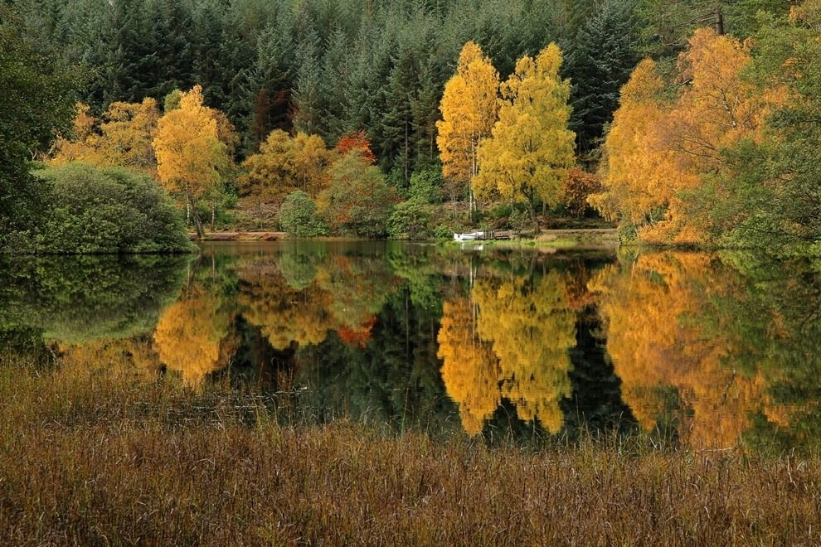
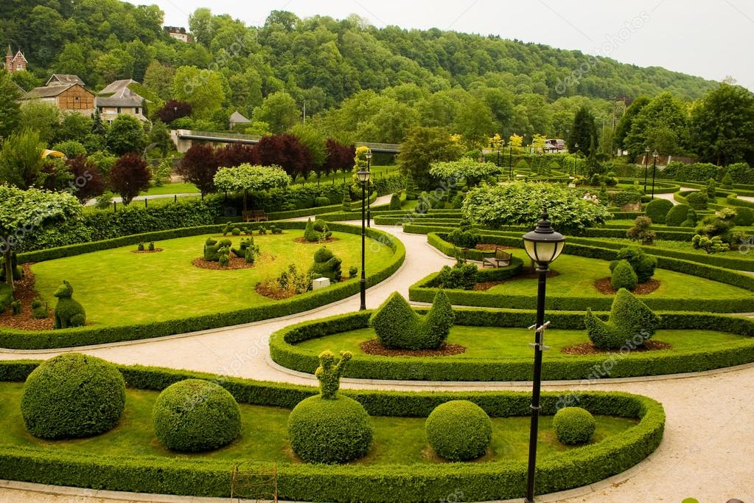
Все многообразие видов экотуризма подразделяют на два основных вида класса
Экотуризм в пределах особо охраняемых природных территорий и в условиях «дикой», ненарушенной или малоизмененной природы.
Экотуризм вне границ ООПТ, на пространствах окультуренного или культурного ландшафта.

Slide 7
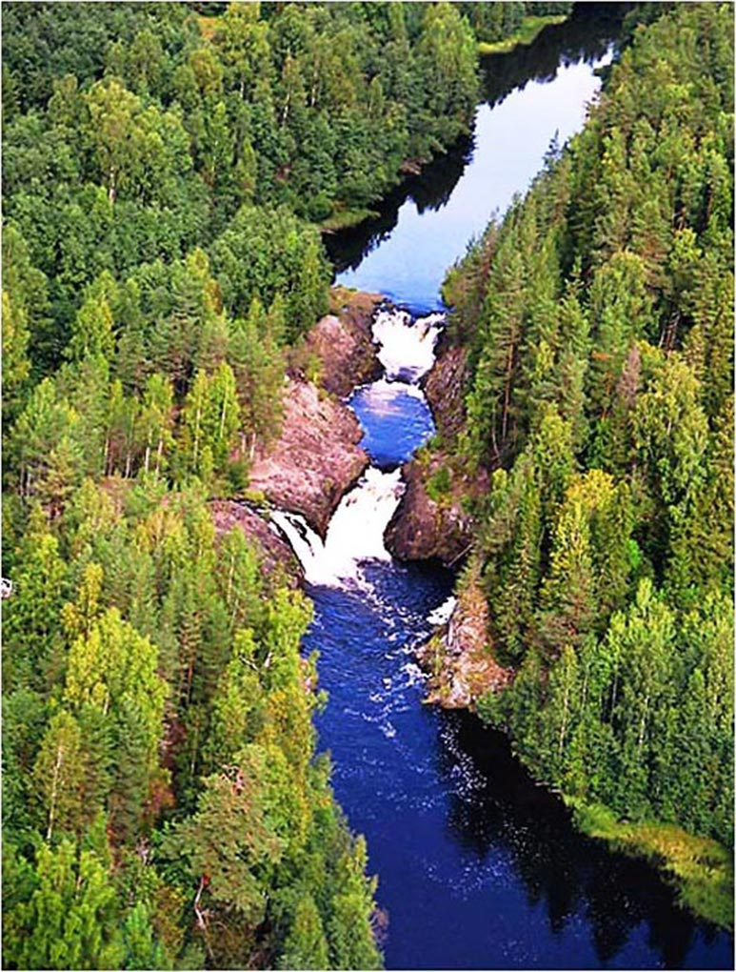
Ресурсы природных и ООП территорий

Slide 8
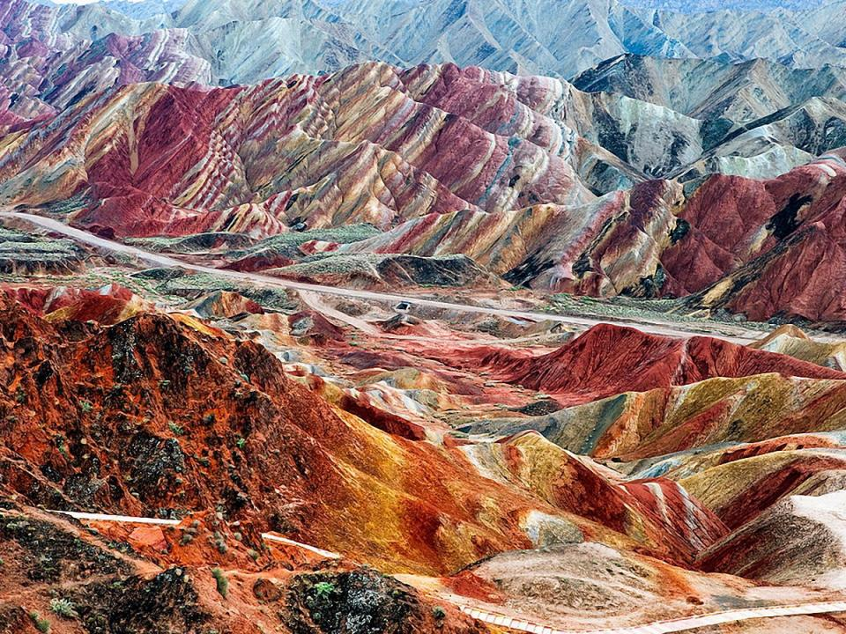
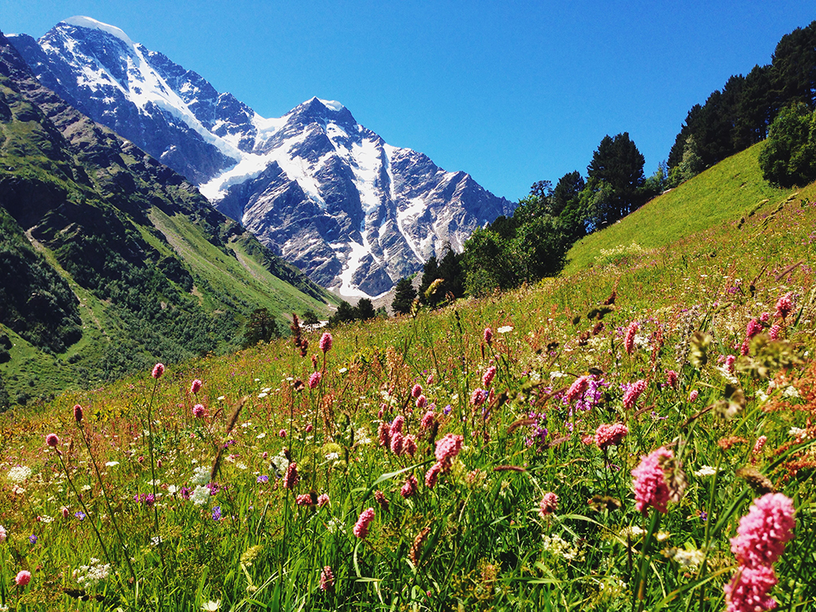
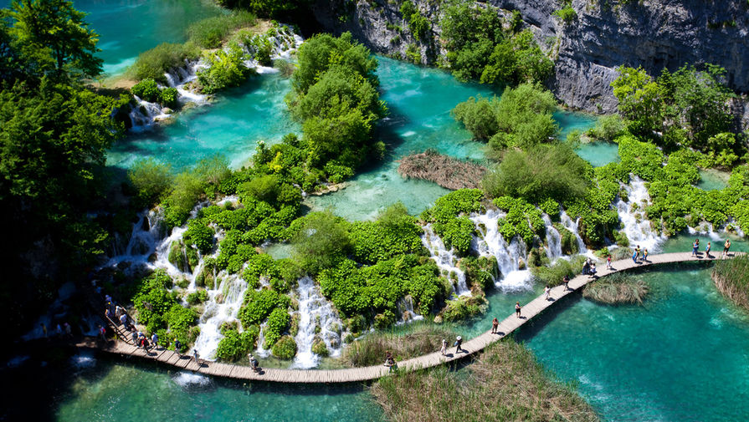
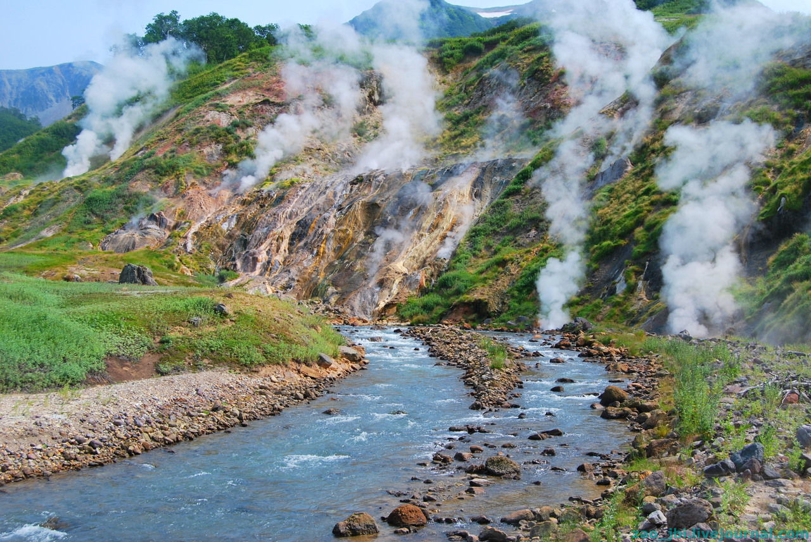
Альпийские луга. Кавказ
Радужные горы. Китай
Долина Гейзеров
Плитвицкие озера. Хорватия

Slide 9
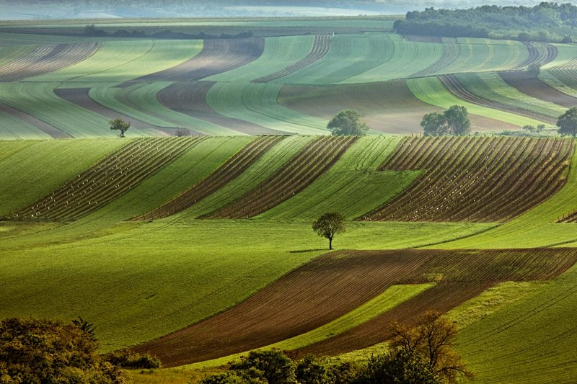
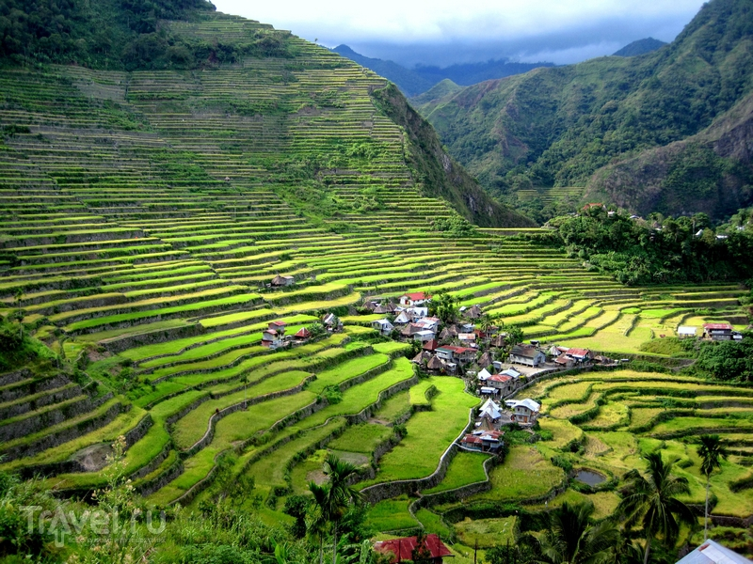
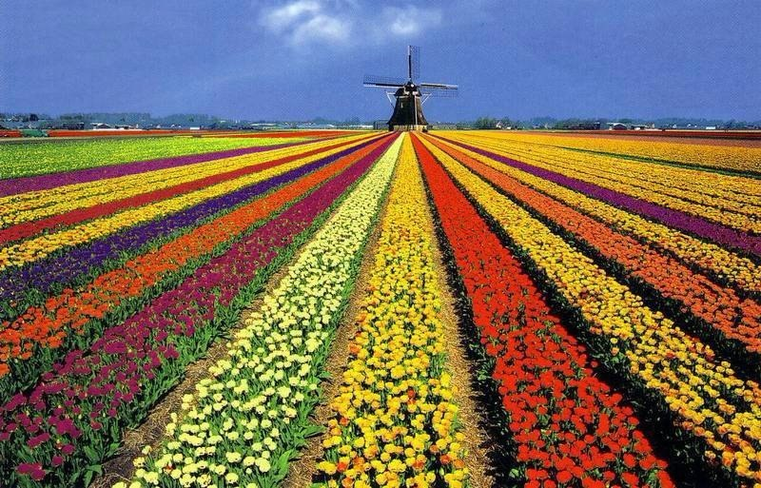
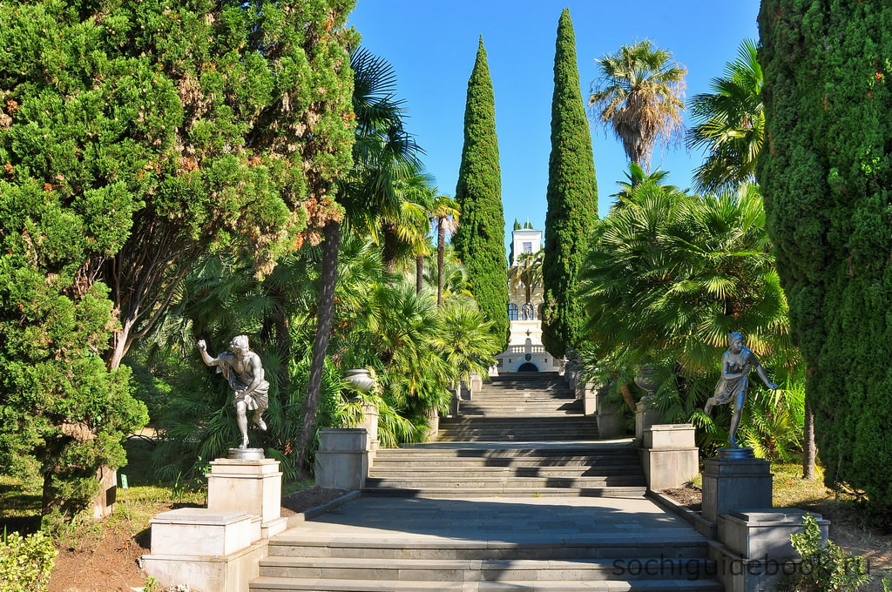
Чехия
Филлипины
Нидерланды
Россия. Дендрарий Сочи

Slide 10
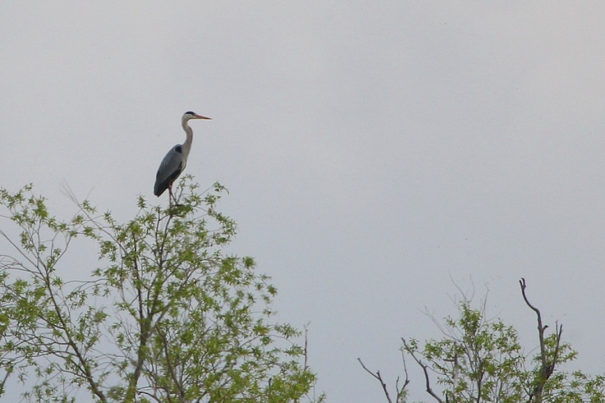
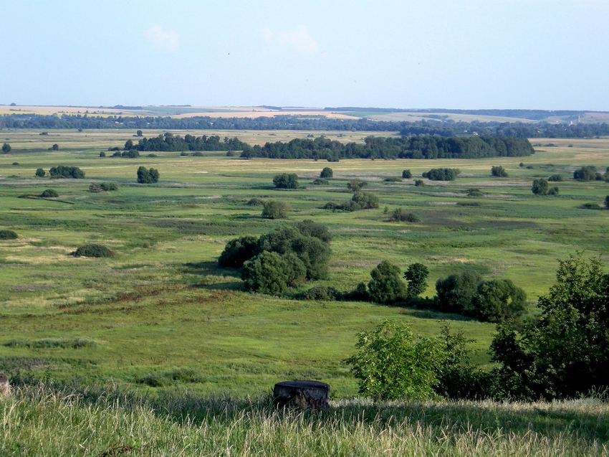
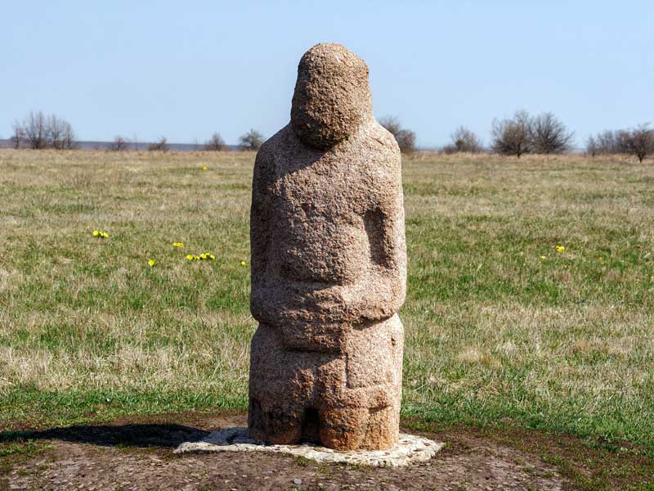
Природа и традиционная культура Курской области предоставляют большие потенциальные возможности для развития экотуризма

Slide 11
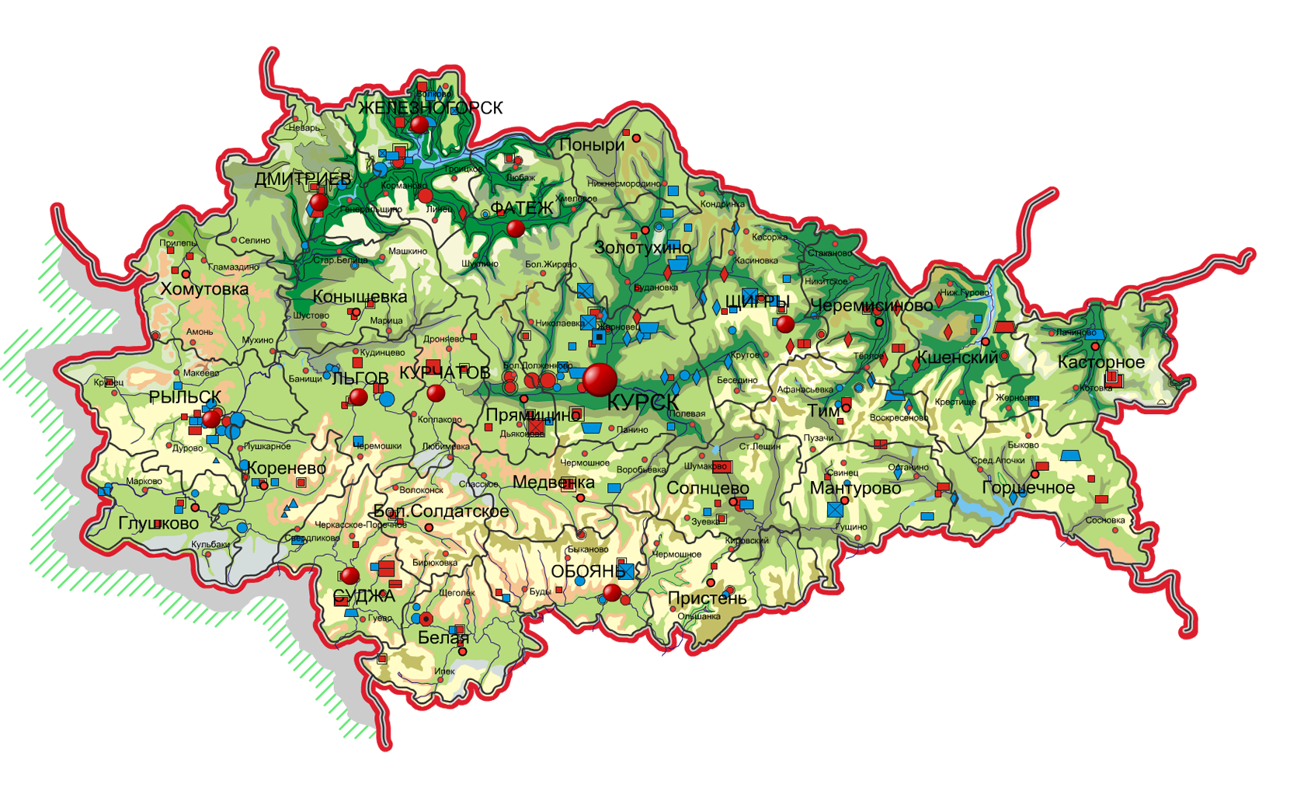
состояние окружающей среды на территории области далеко от благополучного
Разнообразие, уникальность, привлекательность и обширность курских ландшафтов, еще не охваченных процессами урбанизации, интенсивным сельским хозяйством и другими видами деятельности весьма велики
разработка таких туров носит сугубо сезонный характер
охватывает только близко лежащий к областному центру участок Центрально-Черноземного заповедника им. проф. В.В.Алехина.

Slide 12
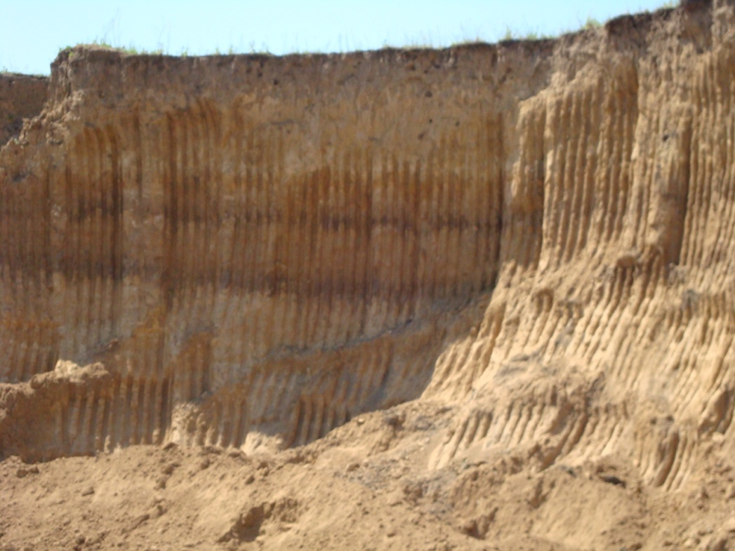
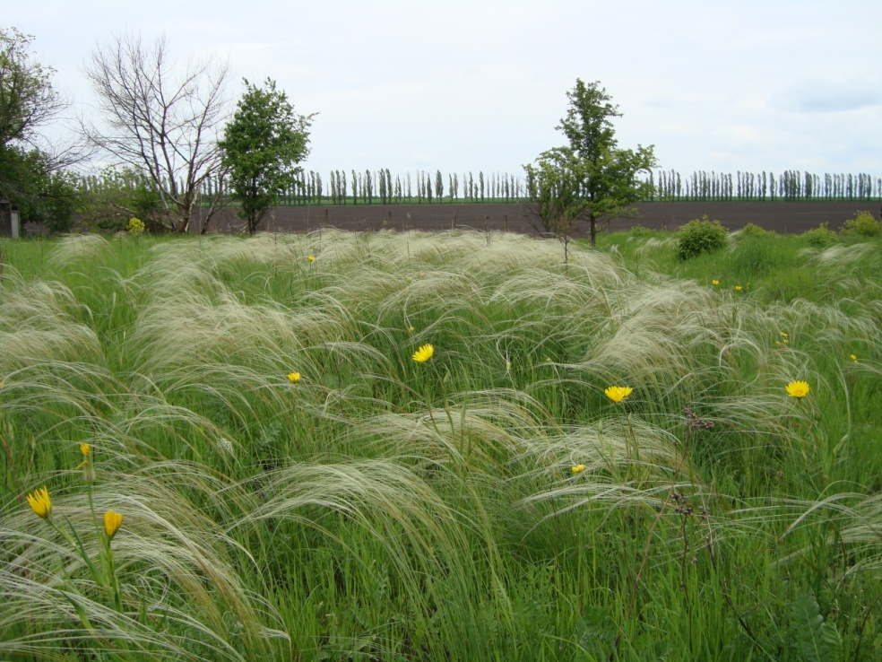
Объекты природного экотуризма Курской области

Slide 13
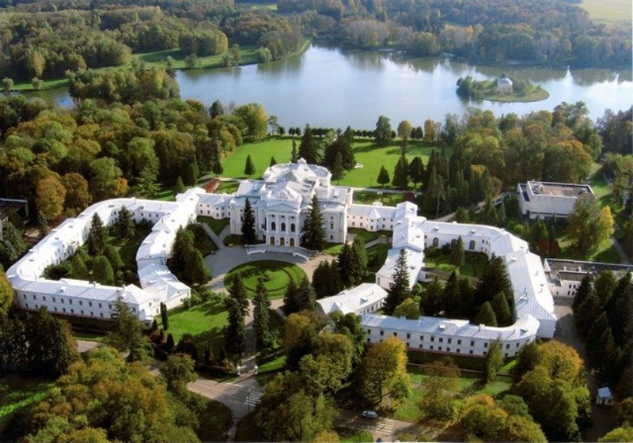
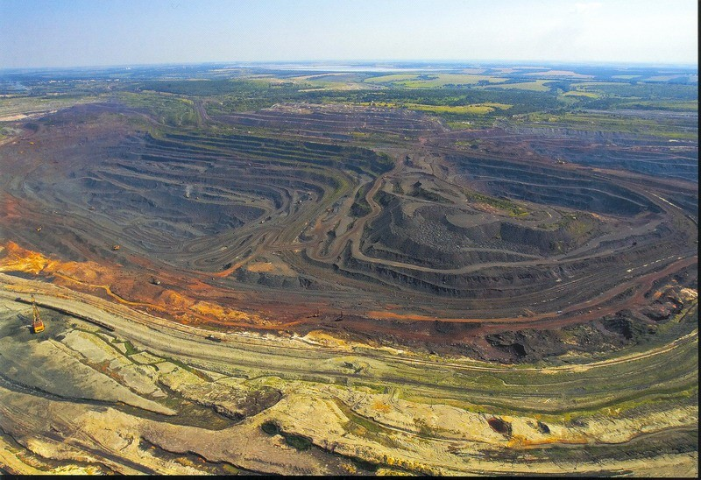
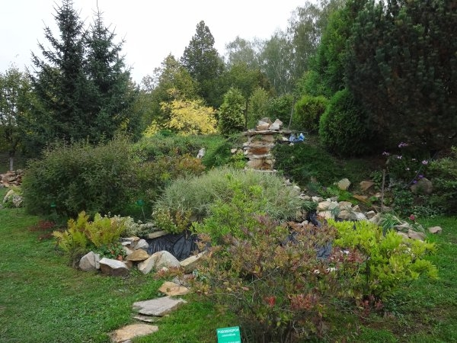
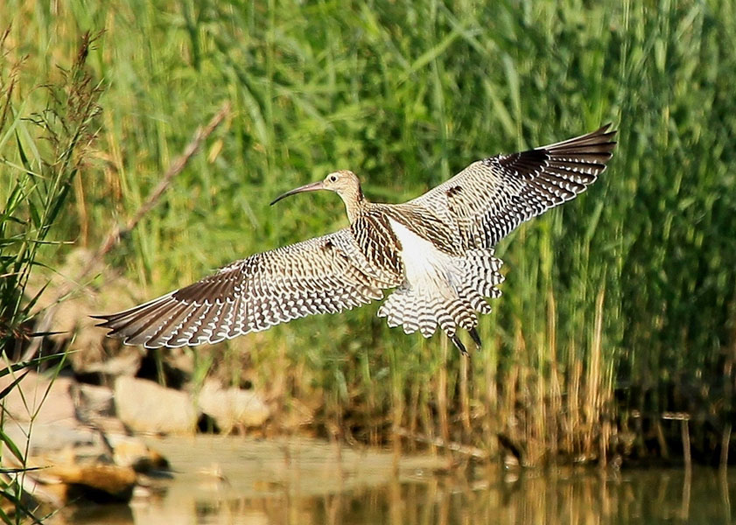
Карьеры Михайловского рудника.
Марьино (усадьба Барятинских)
Дендрарий Железногорска
Птицы на Курчатовской косе

Slide 14
Проблемы развития экотуризма
Экотуризм должен быть массовым, или элитарным видом отдыха?
Реально должны быть значимы не масштабы туризма или мотивация путешествующих, а воздействие, которое оказывает на них их путешествие
Подмена экотуризма - природным туризмом
Устойчивый туризм (отвечать социальной, культурной, экологической и экономической совместимости)

Slide 15
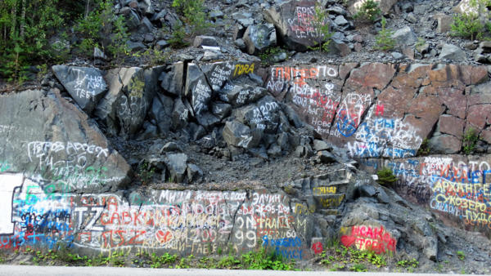
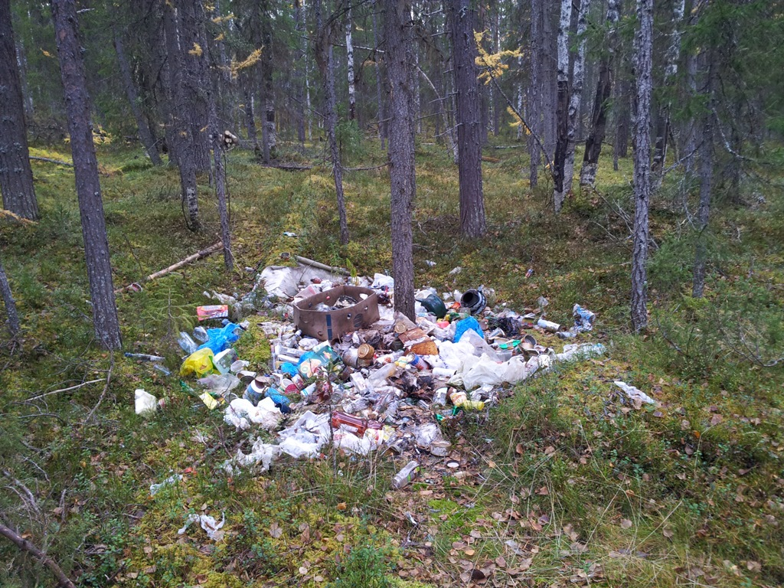
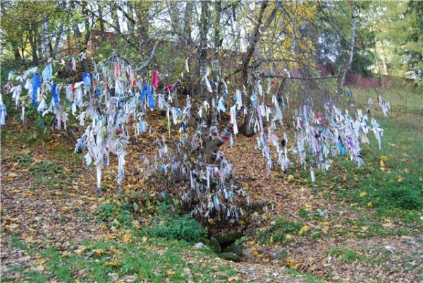

Slide 16
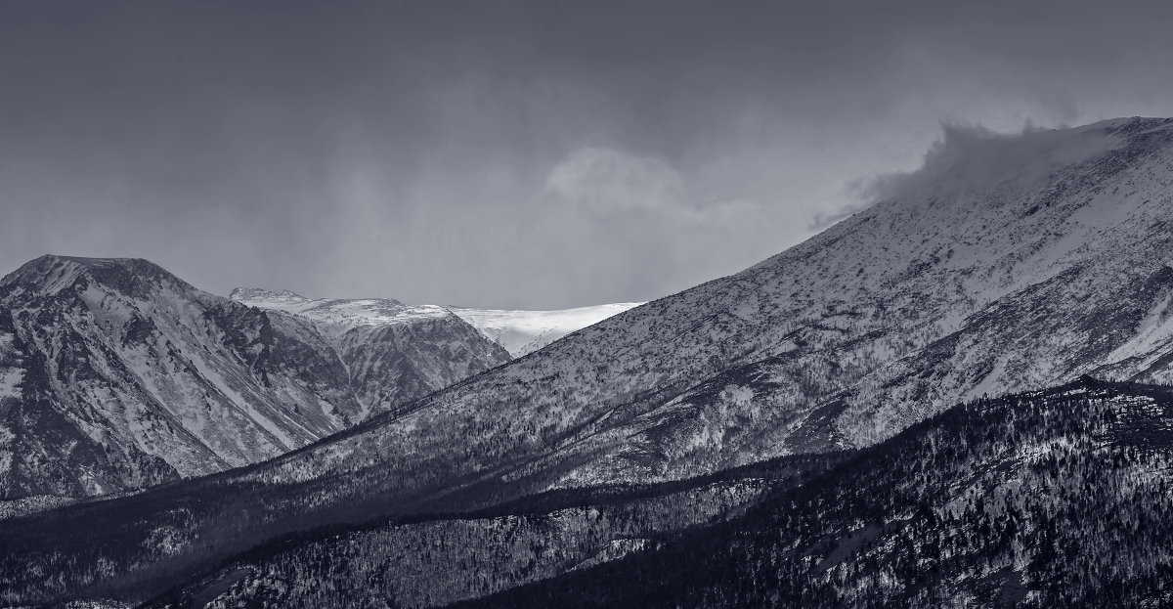
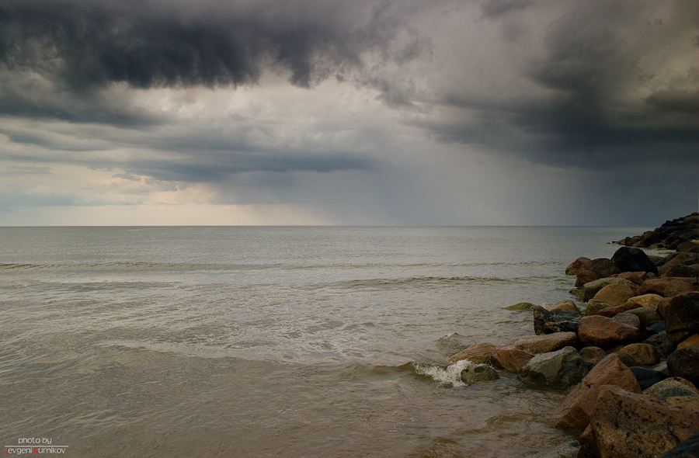
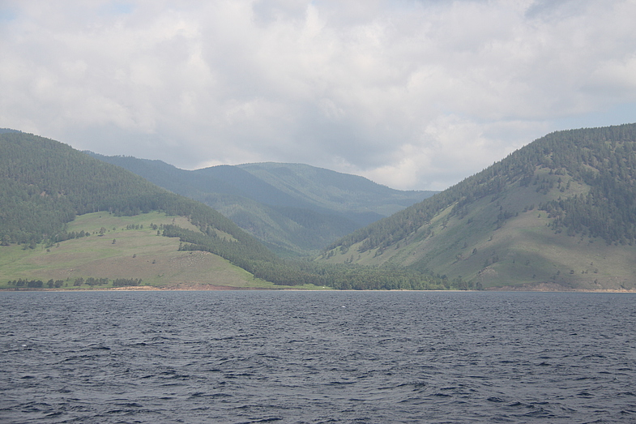
Какой объект изображен на слайде?

Slide 17
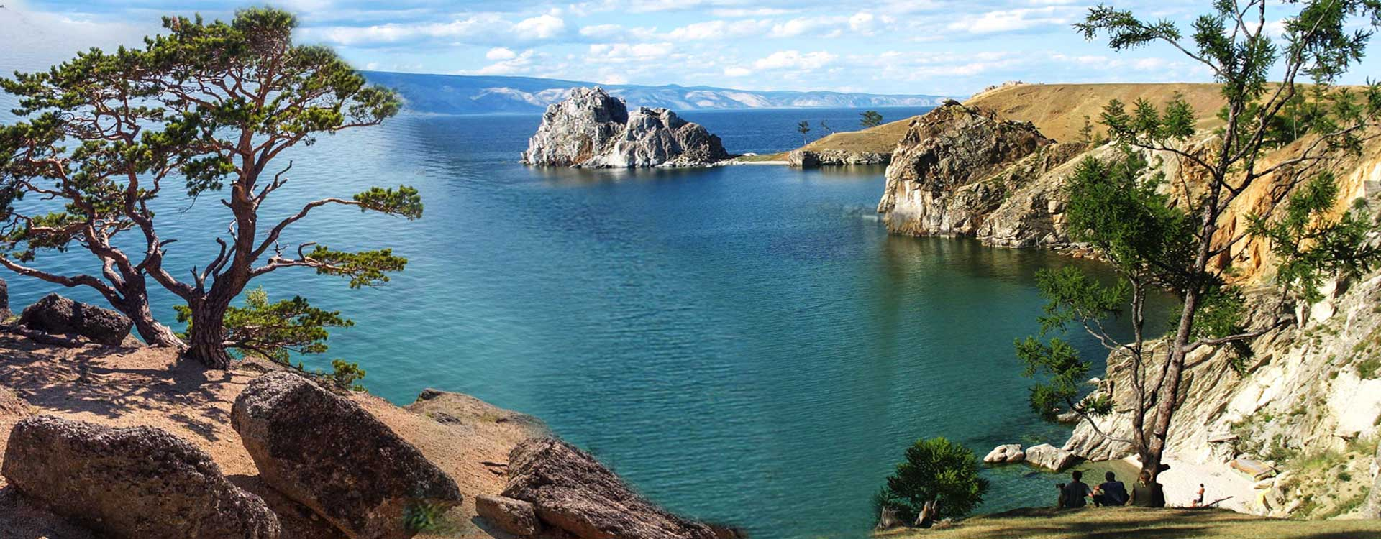
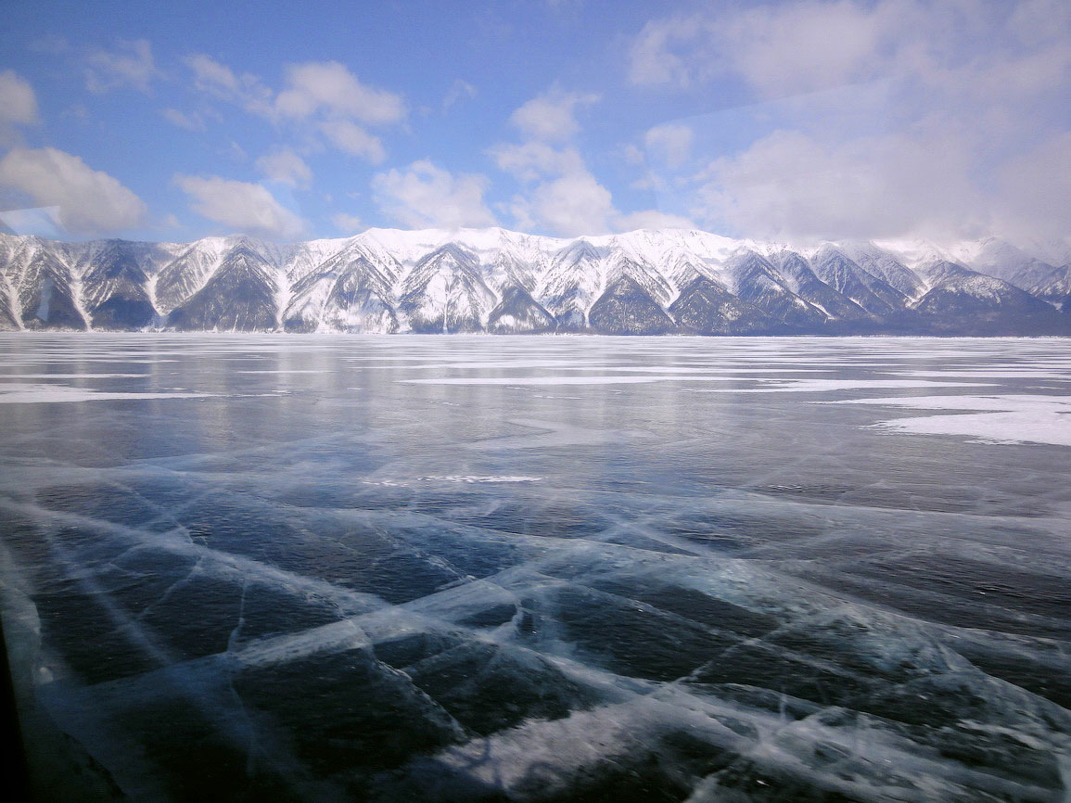
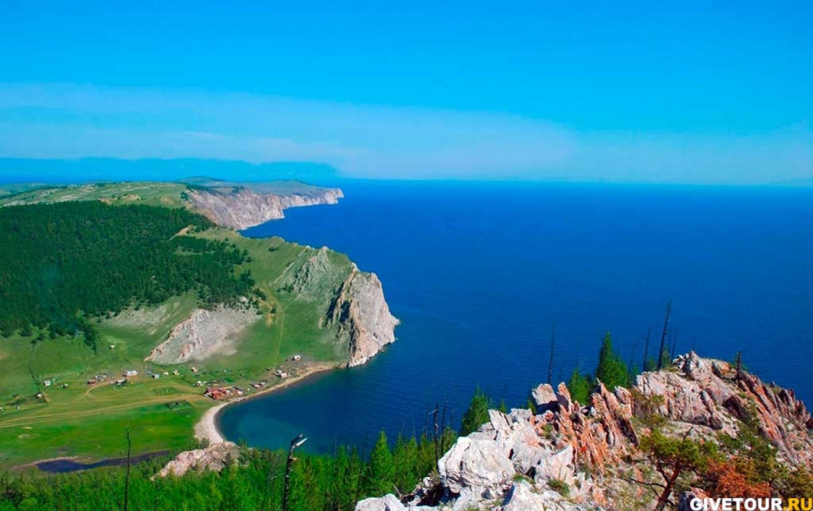
Байкал

Slide 18
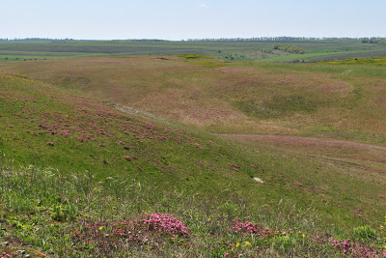
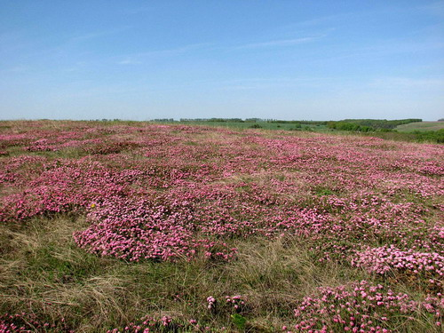
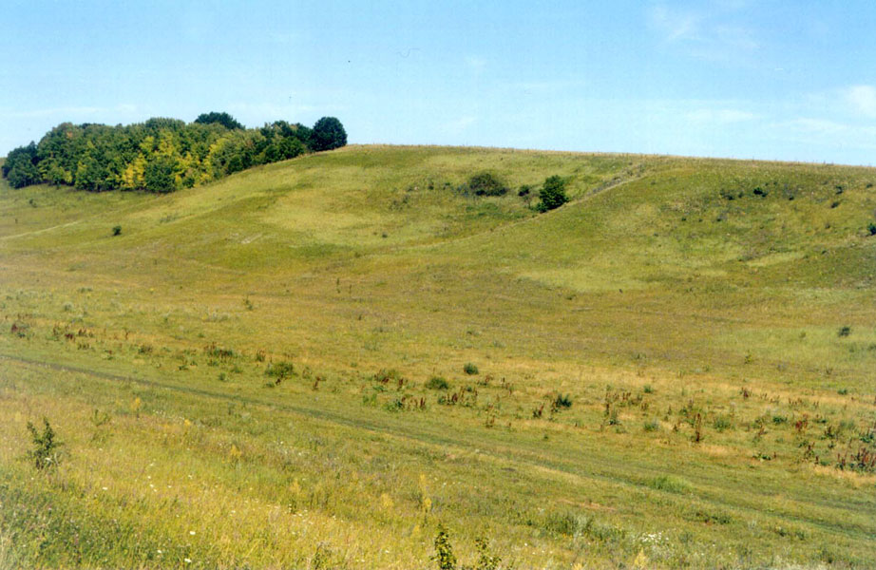
Розовая долина
весной и летом

Slide 19
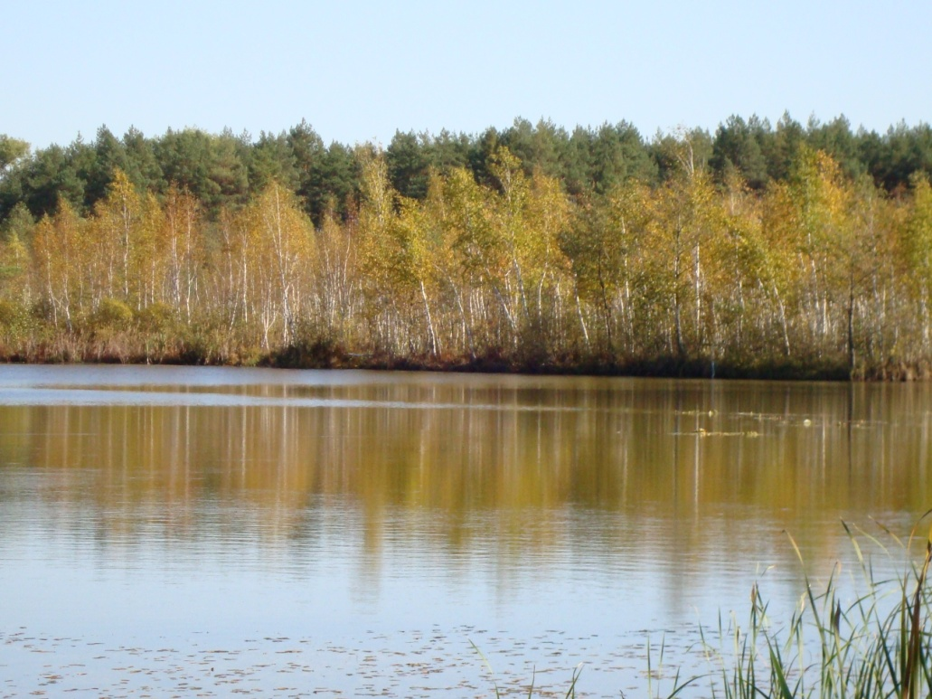
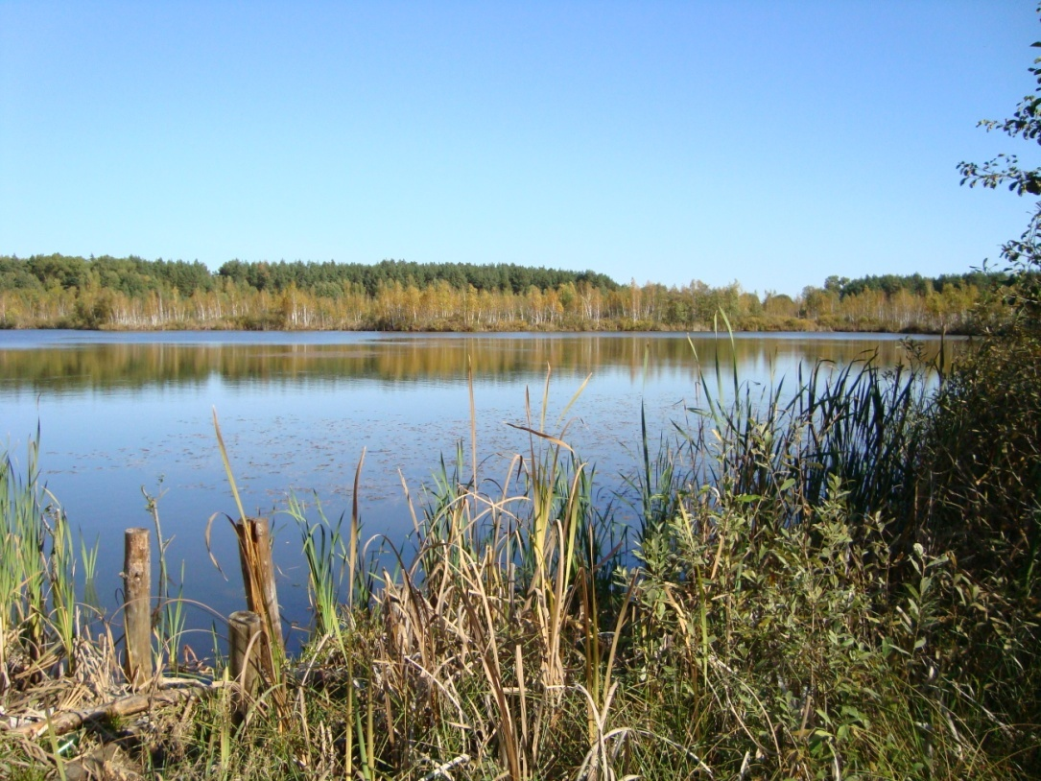
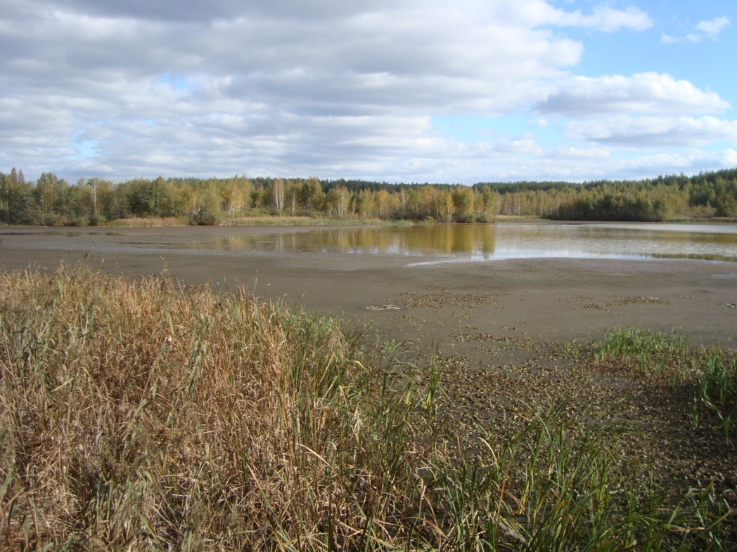
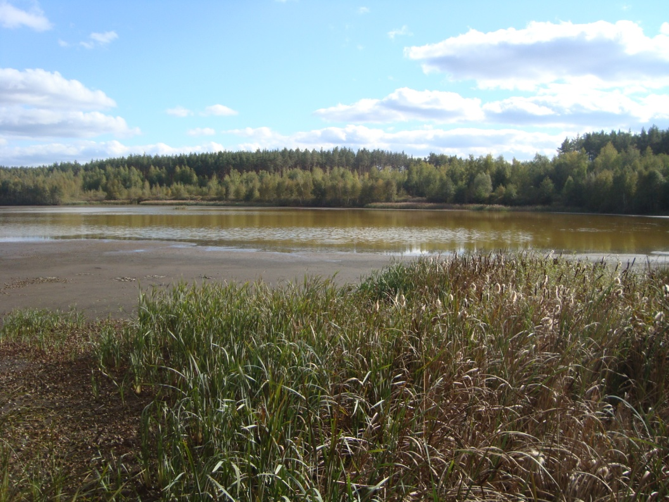

Slide 20
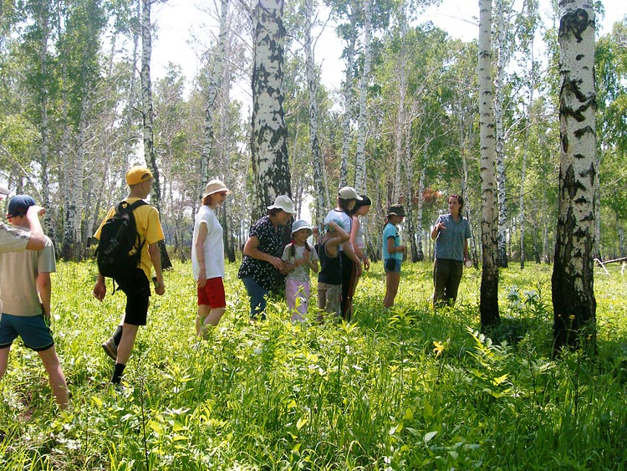
Природный туризм» основывается лишь на мотивации туристов (отдых в дикой природе, знакомство с ней) и характере их деятельности (сплавы, треккинг и т.п.) и не учитывает экологическое, культурное и экономическое воздействие таких путешествий.
Поэтому далеко не всегда использование природных ресурсов при таком виде туризма является разумным и устойчивым (достаточно упомянуть такие его виды, как охота, путешествия на моторных лодках и др).

